Slide 1

Anticipez les besoins en consommation de bâtiments
Asma Djaidri

Slide 2
Sommaire
1
Présentation de la problématique
2
Préparation du jeu de données
3
4
Présentation du modèle final
Modélisation

Slide 3
Problématique
La ville de Seattle souhaite être neutre en émissions de carbone en 2050.
Les données disponibles de consommation pour les bâtiments de la ville de Seattle pour l'année 2016.
Relevés coûteux à obtenir.
Mission :
Prédire les émissions de CO2 et la consommation totale d’énergie de bâtiments non résidentiels.
Évaluer l’intérêt de l’Energy Star Score.

Slide 4
Variable à prédire
Energie Star Score
Interprétation de la problématique
Prédiction de la consommation totale d’énergie: 'SiteEnergyUse(kBtu)'.
Prédiction des émissions de CO2 : ‘TotalGHGEmissions’.
Essayons de modéliser avec et sans cette variable à fin d’évaluer son intérêt.

Slide 5
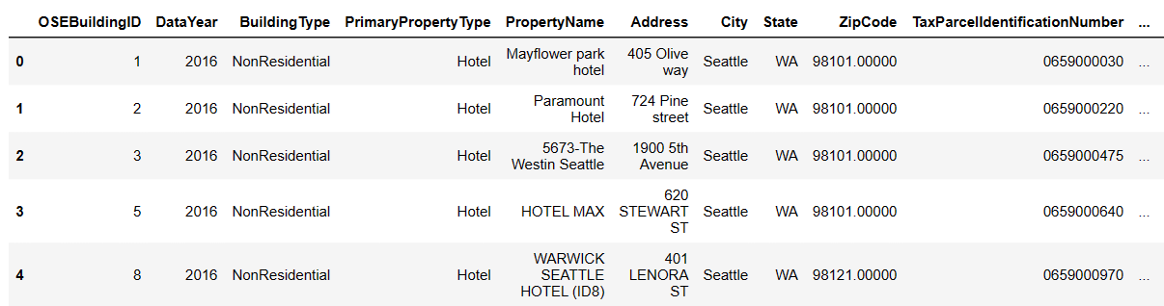
Présentation du jeu de données
Nombre de lignes | 3375
Nombre de colonnes | 46
Nombre de variable numériques | 31
Nombre de variable catégorielle | 15

Slide 6
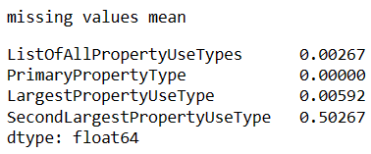
Nettoyage de données
Suppression des colonnes en double (On considère la mesure (kbtu)).
Remplacer les valeurs ‘missing’ dans ‘Compliance Status’ par np.nan.
Mettre en majuscule toutes les valeurs de la variable ‘Neighborhood’.
Supprimer les variables non utils : City, State, PropertyName,Address…etc.
Traitement des valeurs manquantes:
ListofAllPropertyUseTypes à partir de PrimaryPropertyType
SecondLargestPropertyUseType et LargestPropertyUseType avec ‘Missing’
Recoder les valeurs des variables propertyUseType en 11 catégories.
Correction des valeurs :
NumberofBuildings == 0 ⇒ 1
NumberofFloors ==0 ⇒ 1

Slide 7
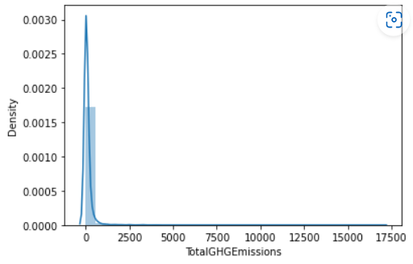
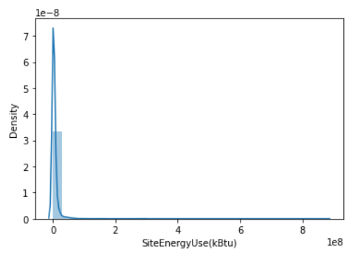
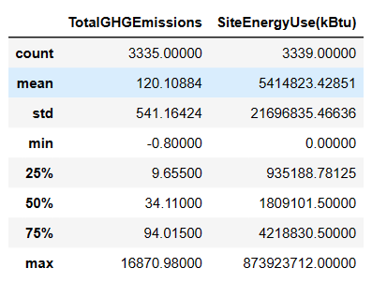
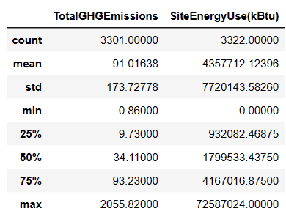
Nettoyage de données
Supprimer les outliers selon la variable “Outliers”.
Supprimer les outliers extrêmes (percentile > 0.995 et < 0.05).
Imputation des valeurs manquantes de la variable ‘SiteEnergyUse(kBtu)’ avec la variable ‘SiteEnergyUseWN(kBtu)’.
Imputation par la médiane pour ‘TotalGHGEmissions’ et le reste des valeurs manquantes de ‘SiteEnergyUse(kBtu)’.
Notes:
SiteEnergyUseWN(kBtu) ⇒ La quantité annuelle d'énergie consommée par la propriété à partir de toutes les sources d'énergie, ajustée à ce que la propriété aurait consommé dans des conditions météorologiques moyennes sur 30 ans.

Slide 8
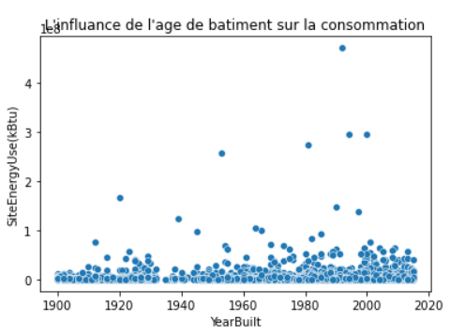
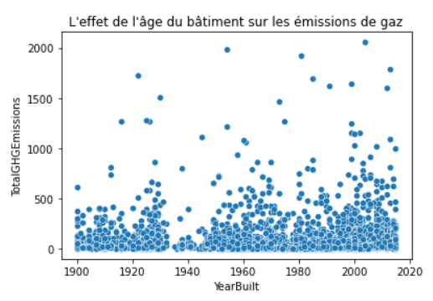
Analyse Bi-variée

Slide 9
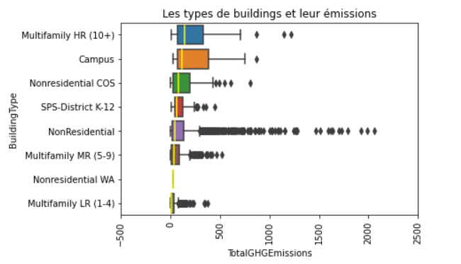
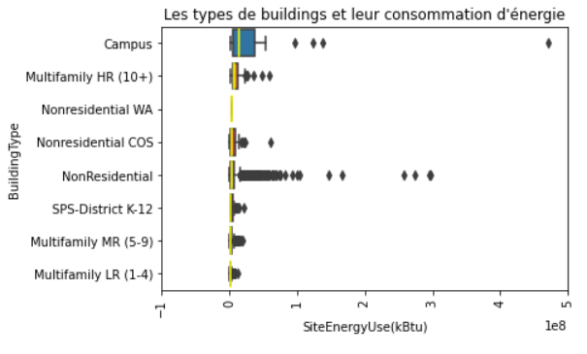
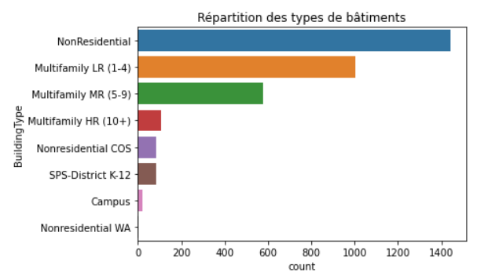
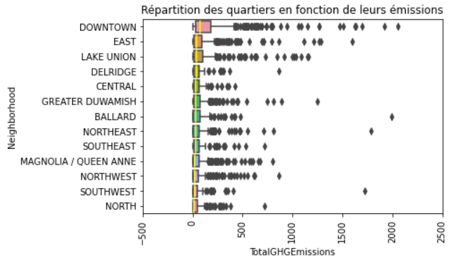
Analyse Bi-variée

Slide 10
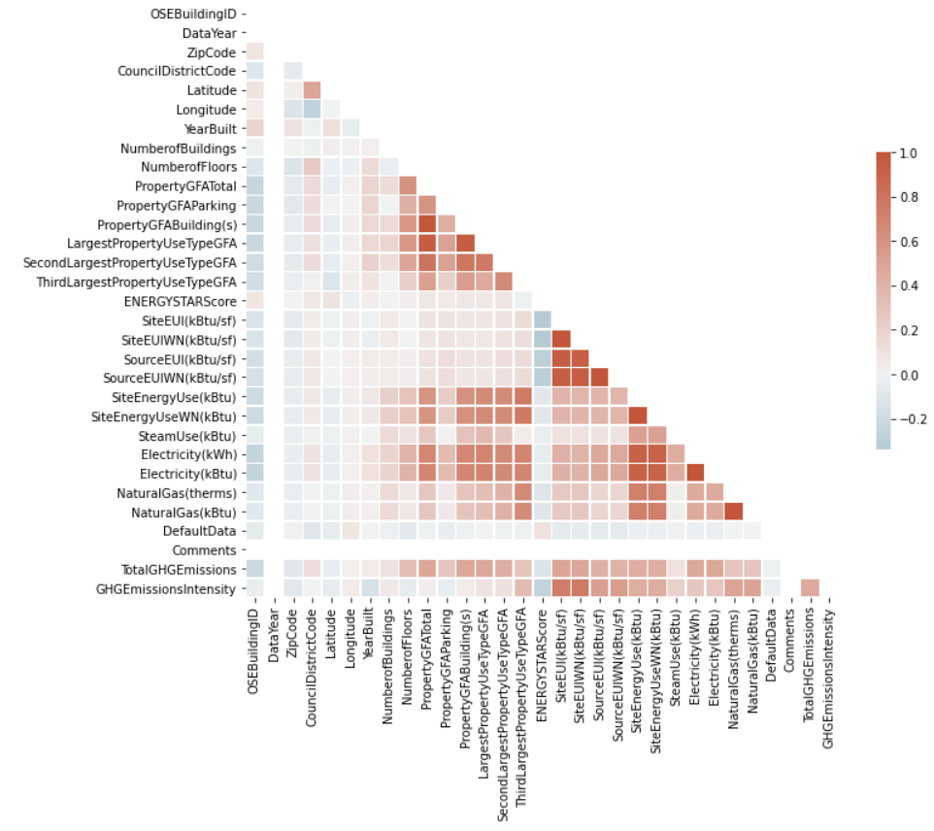
La Matrice de corrélation

Slide 11
Feature engineering
variables numériques (11) | Variables catégorielles (3)
'YearBuilt', 'NumberofBuildings', 'NumberofFloors', 'PropertyGFAParking', 'PropertyGFABuilding(s) 'ENERGYSTARScore', 'SiteEnergyUse(kBtu)', 'TotalGHGEmissions', 'VolumBuilding', 'RatioBuildingParking', 'EnergyIndicator' | 'Neighborhood', 'LargestPropertyUseType', 'SecondLargestPropertyUseType'
Création des variables pour faciliter la prédiction au modèles:
'VolumBuilding' ⇒ Surface totale du bâtiment * Nombre d'étages de la propriété
‘RatioBuildingParking’ ⇒ Surface totale du bâtiment / Surface totale de tous les parkings
‘EnergyIndicator’ ⇒
Supprimer les variables qui peuvent produire une fuite de données (‘NaturalGas(kBtu)’, ‘Electricity(kBtu)’, ‘SteamUse(kBtu)’...etc).
Supprimer les bâtiments résidentiels
= 1 si la quantité annuelle d'électricité consommée >0
= 0 sinon

Slide 12
Modélisation
Pour chaque variable cible
Séparation de jeu de donnée train /validation /test
Encoder les var catégorielles avec Mean Target encoder
Standardisation des variables avec StandardScaler
Préciser les métriques de scoring (R2 , MSE,MAE)
Rechercher les hyperparamètres avec GridsearchCV
Sélectionner le meilleur modèle
Apprentissage de plusieurs modèles

Slide 13
Régression linéaire & LASSO & Ridge
La régression linéaire estime les coefficients de l'équation linéaire, qui peuvent ensuite être utilisés pour prédire la valeur de la variable de sortie pour un nouvel ensemble de caractéristiques d'entrée.
La régression de Lasso (régularisation L1) ajoute un terme de pénalité à l'équation de régression linéaire. Ce terme de pénalité est la valeur absolue des coefficients. (Réduction de dimension)
La régression de Ridge (régularisation L2) ajoute un terme de pénalité à l'équation de régression linéaire. Ce terme de pénalité est le carré des coefficients. (les caractéristiques d’entré sont fortement corrélées entre elles)
Notes:
La régression linéaire, la régression de Lasso et la régression de Ridge sont toutes des techniques utilisées pour l'analyse de régression linéaire. qui vise à trouver une relation linéaire entre les caractéristiques d'entrée et la variable de sortie.

Slide 14


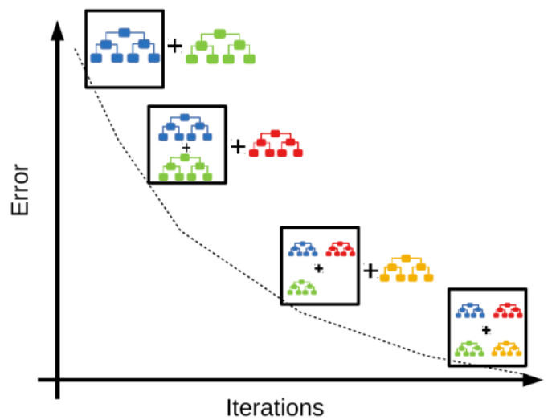
Decision Tree & RandomForest & XGBoost
Les arbres de décisions divisent récursivement les données d'entraînement en sous-ensembles en fonction des valeurs de différentes variables explicatives jusqu'à ce qu'un critère d'arrêt soit atteint.
RandomForest utilise plusieurs arbres de décision (créer une forêt) pour produire une prédiction.
XGBoost utilise des arbres de décision en cascade pour capturer des relations complexes entre les variables explicatives et la variable cible. Il utilise également des techniques de régularisation pour éviter le surapprentissage et améliorer la généralisation du modèle.
Notes:
Randomforest Chaque arbre de décision est construit sur un sous-ensemble aléatoire des données d'entraînement et des variables prédictives.Lors de la prédiction, chaque arbre de décision est utilisé pour produire une prédiction et le résultat final est obtenu par vote majoritaire

Slide 15
Modélisation
R2 : Coefficient de détermination. Représente la proportion de variance expliquée par notre modèle.
MSE : Moyenne arithmétique des carrés des écarts, pénalise les grandes erreurs et est plus difficile à interpréter.
MAE : Moyenne arithmétique des valeurs absolues des écarts: à quelle distance étions-nous en moyenne dans nos prédictions ?
Linear Regression | Lasso | Ridge
‘fit_intercept':[True,False] | 'alpha': np.logspace(-5, 5, 50) | 'alpha': np.logspace(-5, 4, 50)
Decision Tree | Random Forest | XGBoost
'criterion': ["mse", "msa"], 'max_depth': range(2, 30), 'min_samples_split': [2,3,4,5], | 'criterion' : ['mse', 'msa'], 'Max_features': [1.0, 'sqrt', 'log2'], 'max_depth':range(2, 25) | 'max_depth':[2,3,4,5], 'learning_rate':[1e-3, 1e-2, 1e-1, 1], 'reg_alpha' :np.logspace(-3, 5, 10), 'reg_lambda' : np.logspace(-3, 2, 5)
La liste des hyperparamètres des modèles testé avec GridSearchCV

Slide 16
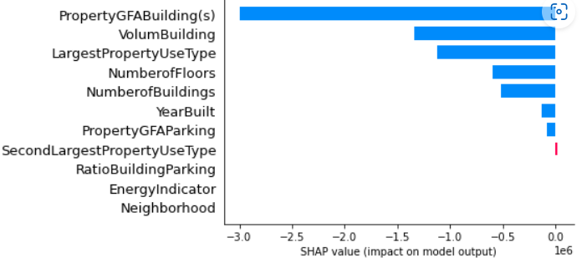
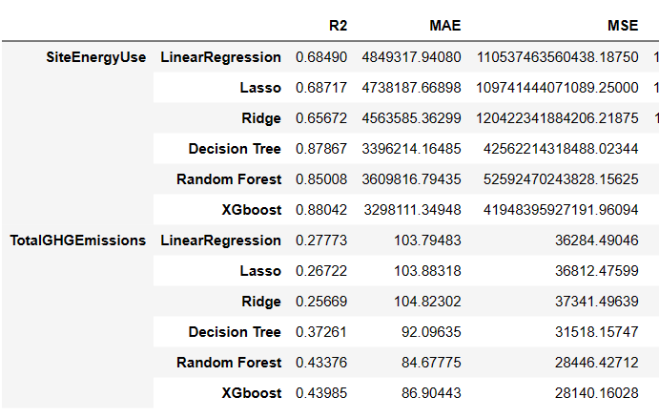
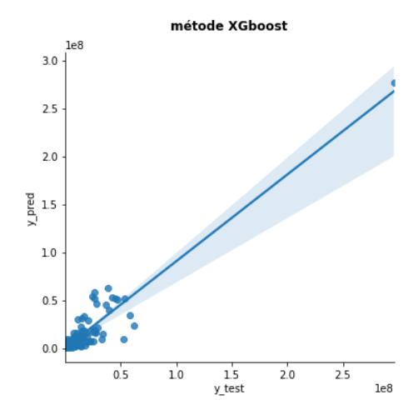
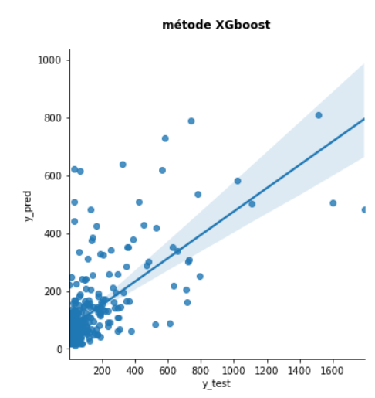
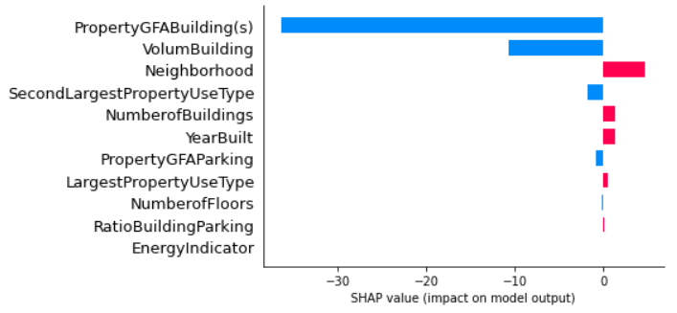
Performance

Slide 17
Intérêt de Energy Star Score

Slide 18
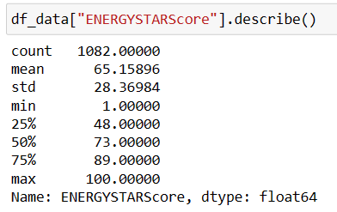
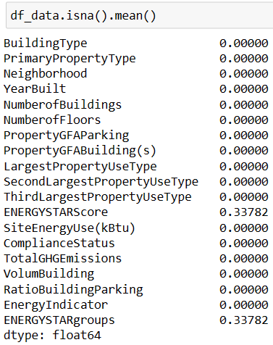
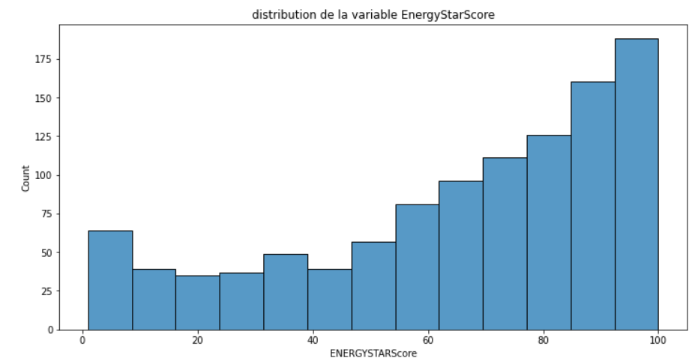
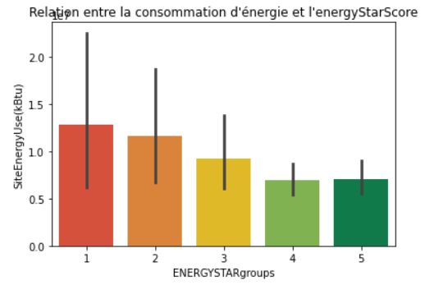
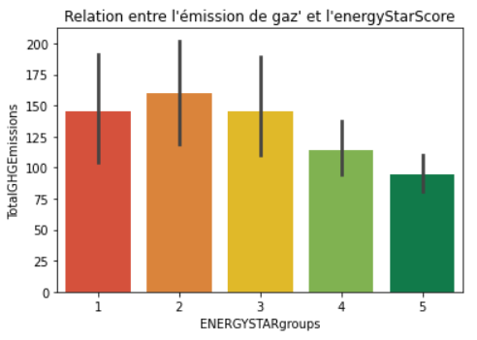

Energy Star Score

Slide 19
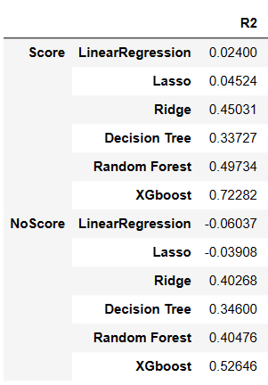
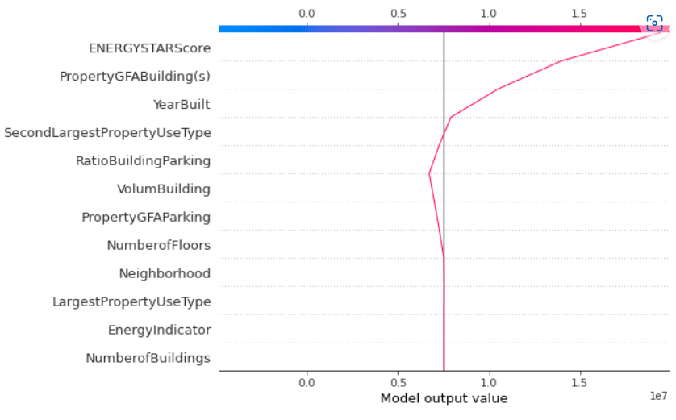
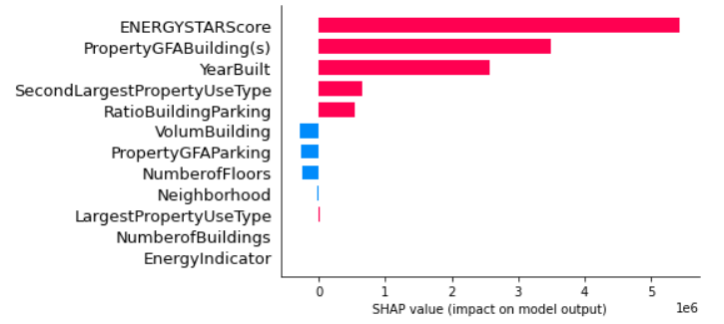
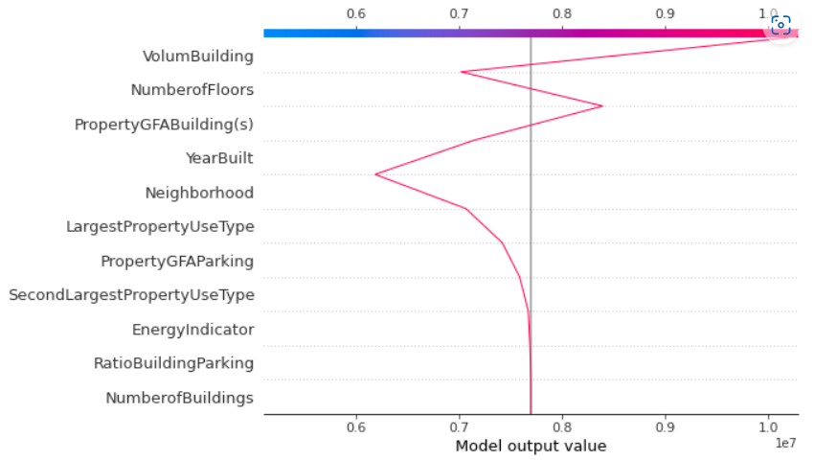
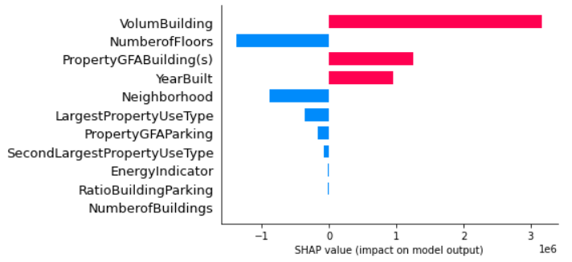
Energy Star Score et SiteEneryUSE

Slide 20
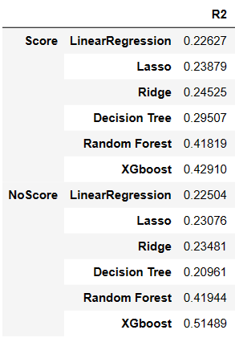
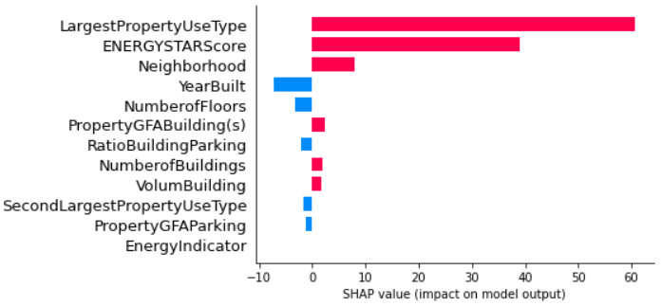
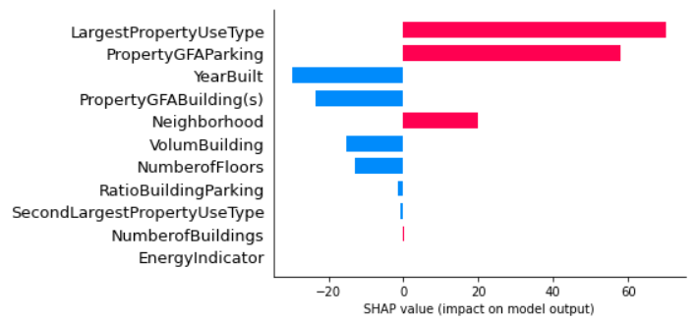
Energy Star Score et TotalGHGEmissions

Slide 21
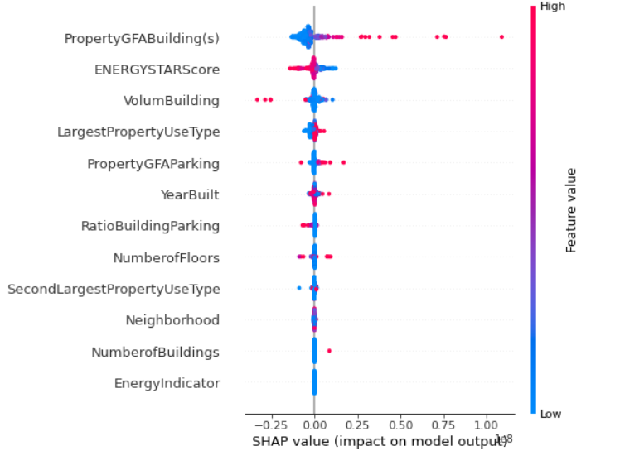
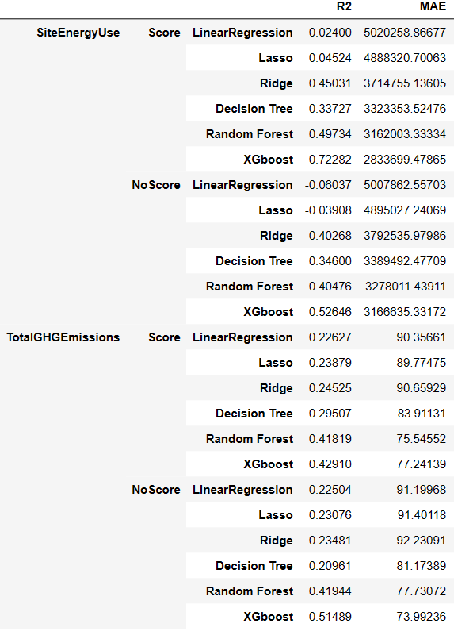
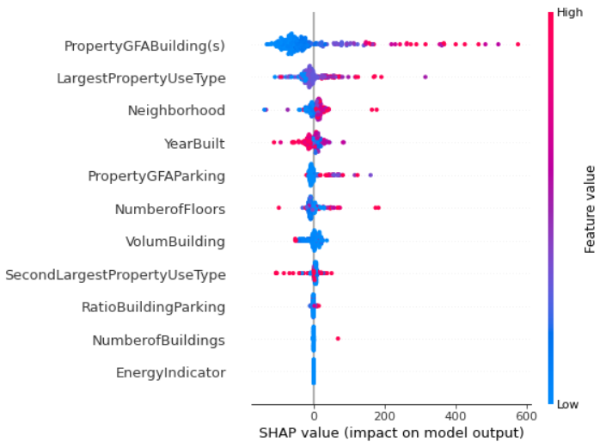
Mesure d’importance des variables

Slide 22
Conclusion
XGBoost est le meilleur modèle pour ce jeu de données (avec ou sans l’EnergyStarScore’).
L'utilisation d'EnergyScoreStar a permis d'améliorer la performance d'un modèle, mais a eu un effet inverse sur le deuxième modèle. De plus, les performances obtenues sans l'utilisation d'EnergyScoreStar, mais avec plus de données, étaient élevées (R2 = 0,88 pour XGBoost et 0,85 pour RandomForest). Par conséquent, il est possible d'affirmer qu'il n'y a pas d'intérêt à utiliser EnergyScoreStar.
Difficultés pour évaluer les performances avec un volume de données trop faible, pour généraliser un modèle.
Axe d’amélioration:
Enrichire la base de données
Construire une interface graphique pour faire des prédictions de consommation et d’émissions de gaz à effet de serre.

Slide 23
Merci :)

